Slide 2
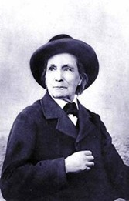
Жан Анри Фабр Жан Анри Фабр французский энтомолог и писатель. В 1852 стал преподавателем физики и химии в Авиньонском лицее. В 1871 был отстранен от преподавания и поселился в маленьком домике на окраине Оранжа. Когда Фабру было уже 55 лет, он приобрел участок земли в небольшой деревне Сериньян-дю-Конта в Провансе. Фабр превратил эту землю в настоящую полевую лабораторию для изучения жизни насекомых. В 1878 ученый начал публиковать результаты исследований пчел-каменщиц, роющих ос, гусениц соснового походного шелкопряда, богомолов, бабочки психеи и многих других насекомых. В том же году вышел из печати первый том Энтомологических воспоминаний. Прежде чем на свет появился последний, 10-й том этого сочинения, прошло почти тридцать лет. Некоторые его исследования, например жуков скарабеев, продолжались около 40 лет. Поначалу книги Фабра не привлекали широкого внимания публики. Только с выходом последнего тома Энтомологических воспоминаний Фабр получил признание в научном мире. Энтомологические воспоминания были удостоены специальной премии Института Франции. Жан Анри Фабр

Slide 3
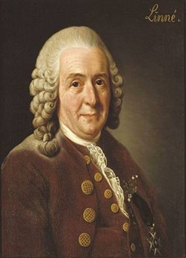
Карл Линне́й шведский врач и натуралист, создатель единой системы растительного и животного мира. Автор наиболее удачной искусственной классификации растений и животных, ставшей базисом для научной классификации живых организмов. Описал около полутора тысяч новых видов растений (общее число описанных им видов растений более десяти тысяч) и большое число видов животных. Член Королевской академии наук Швеции (с 1739, один из основателей академии), Парижской академии наук (с 1762) и ряда других научных обществ и академий.

Slide 4
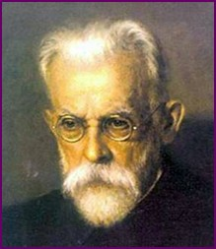
Вернадский Владимир Иванович
выдающийся русский учёный XX века, естествоиспытатель, мыслитель и общественный деятель; создатель многих научных школ. Один из представителей русского космизма. В круг его интересов входили геология и кристаллография, минералогия и геохимия, организаторская деятельность в науке и общественная деятельность, радиогеология и биология, биогеохимия и философия. Лауреат Сталинской премии I степени.

Slide 5
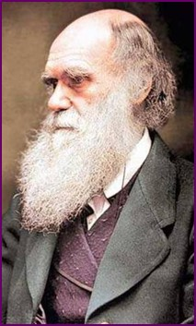
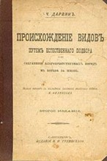
Чарлз Роберт Дарвин (1809 1882) английский натуралист и путешественник, одним из первых осознал и наглядно продемонстрировал, что все живые организмы эволюционируют во времени от общих предков. В своей теории, первое развёрнутое изложение которой было опубликовано в 1859 году в книге «Происхождение видов» (полное название: «Происхождение видов путём естественного отбора, или выживание благоприятствуемых пород в борьбе за жизнь»), основной движущей силой эволюции Дарвин назвал естественный отбор и неопределённую изменчивость.

Slide 6
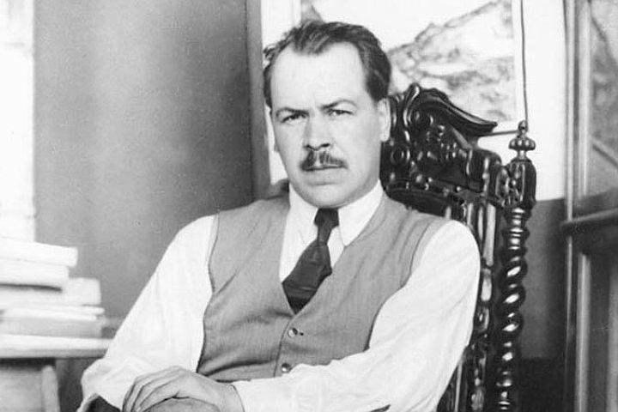
Вавилов Николай Иванович

Slide 7
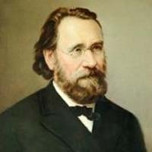
Мечников Илья Ильич

Slide 8
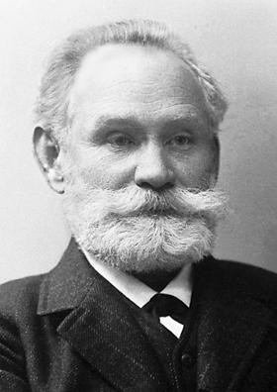
Павлов Иван Петрович

